Slide 1
电动自行车充电桩小程序开发
蔡思远 林杰 谢嘉诚 吴睿涵

Slide 2
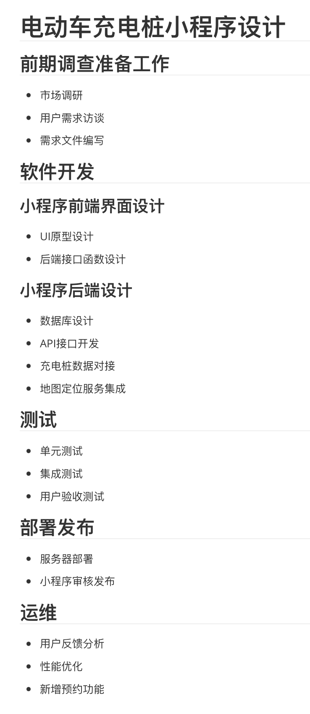
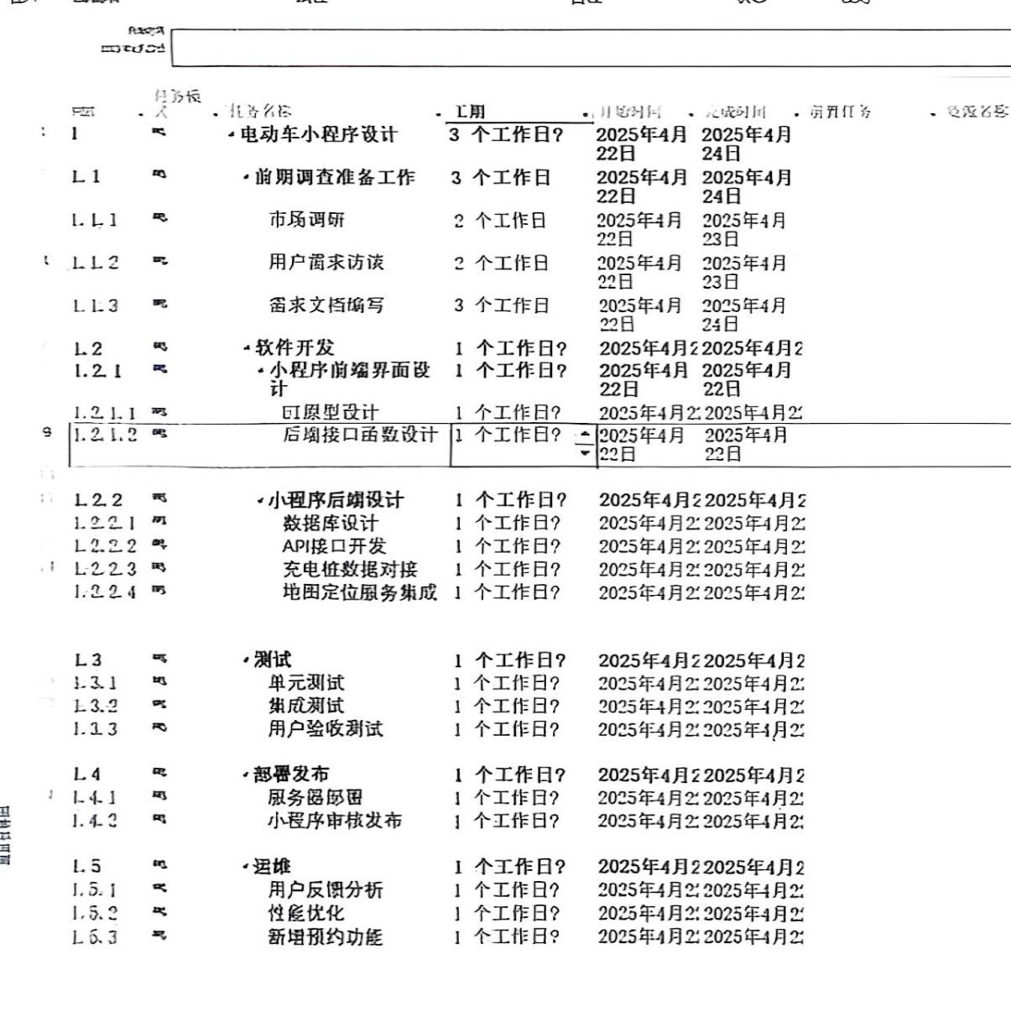

Slide 3
SWOT矩阵分析
1、项目成员技术完备
2、具备小程序开发经验
3、拥有充足的可开发地皮
S
W
1、启动资金较少
2、缺乏市场推广措施
3、缺少数据安全和隐私策略
1、电动自行车保有量持续增长
2、国家新能源推广政策支持
3、云服务、地图导航技术成熟
O
1、竞争激烈，已有多家企业开发此类小程序
2、政策波动风险，可能影响充电桩布设
T

Slide 4
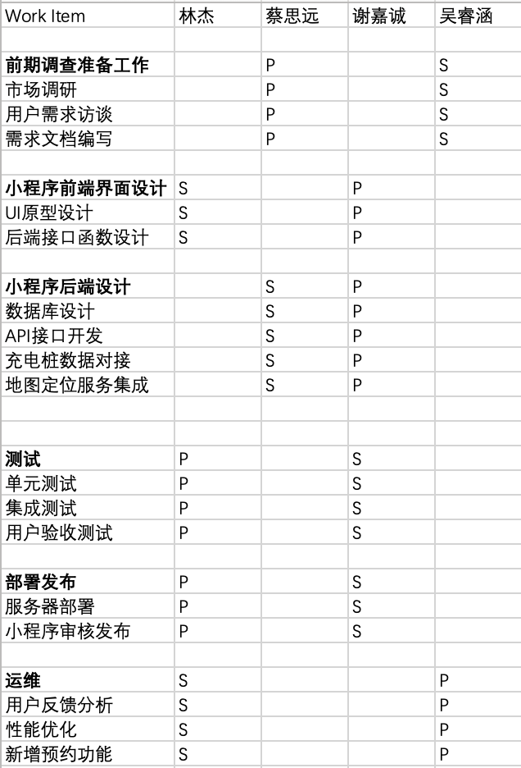
责任矩阵图

Slide 5
项目的成功标准
SMART：
➢ Specific 具体的
➢ Measurable 可衡量的
➢ Achievable 可达到的
➢ Realistic 现实的
➢ Time-based 基于时间的
1.在小程序审核发布（2025年6月17日）时间前，实现前面的所有任务，确保测试环节不出现严重影响小程序运行的，无法改正的恶性bug，主要运行流程跑通
2.用户反馈良好，好评率达到80%以上
3.后续性能优化和其它功能开发正常跟进，有至少2人在持续跟进和优化，并在后续优化任务指定后的一周内能实现优化

Slide 6
可能遇到的冲突-解决办法
1）多成员共同开发过程中的环境兼容问题，即不同开发环境下同一项目的运行差异问题
->前流程的开发者交接时协助将需要进行的兼容问题解决
2）不同工作包任务的开发时间不同步，可能的延期和提前问题
->项目总负责人负责协调根据项目进度，确保在最终ddl前完成审核发布

Slide 7
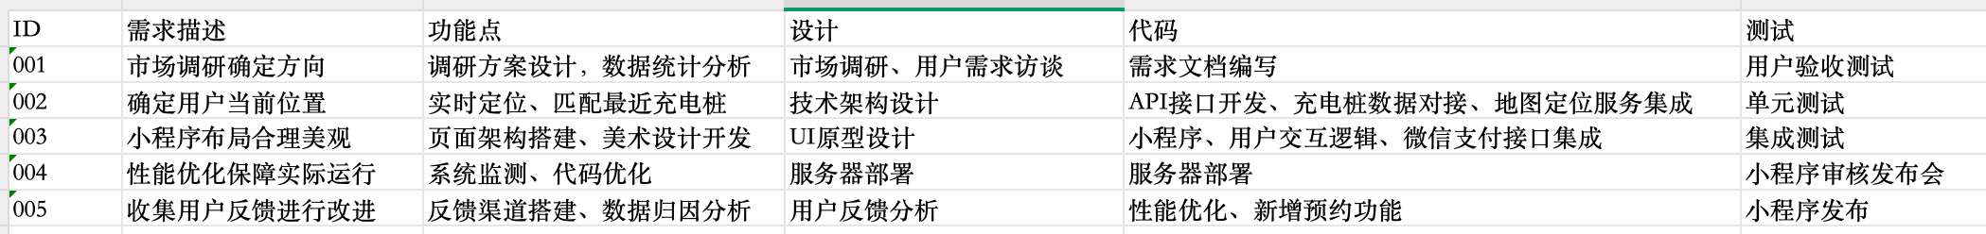
需求跟踪矩阵RTM

Slide 8
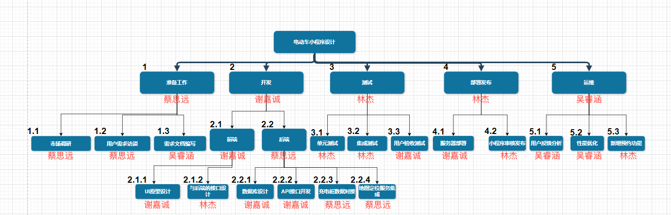
WBS分解

Slide 9
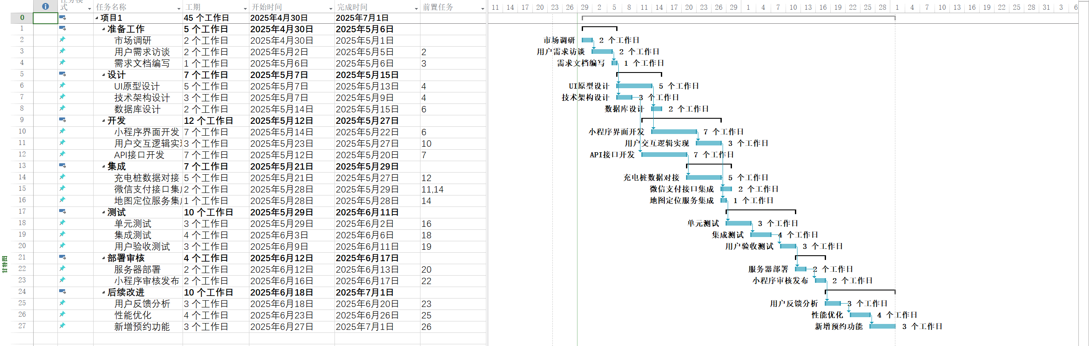
甘特图

Slide 10
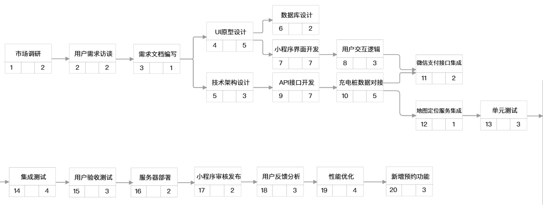
网络图

Slide 11
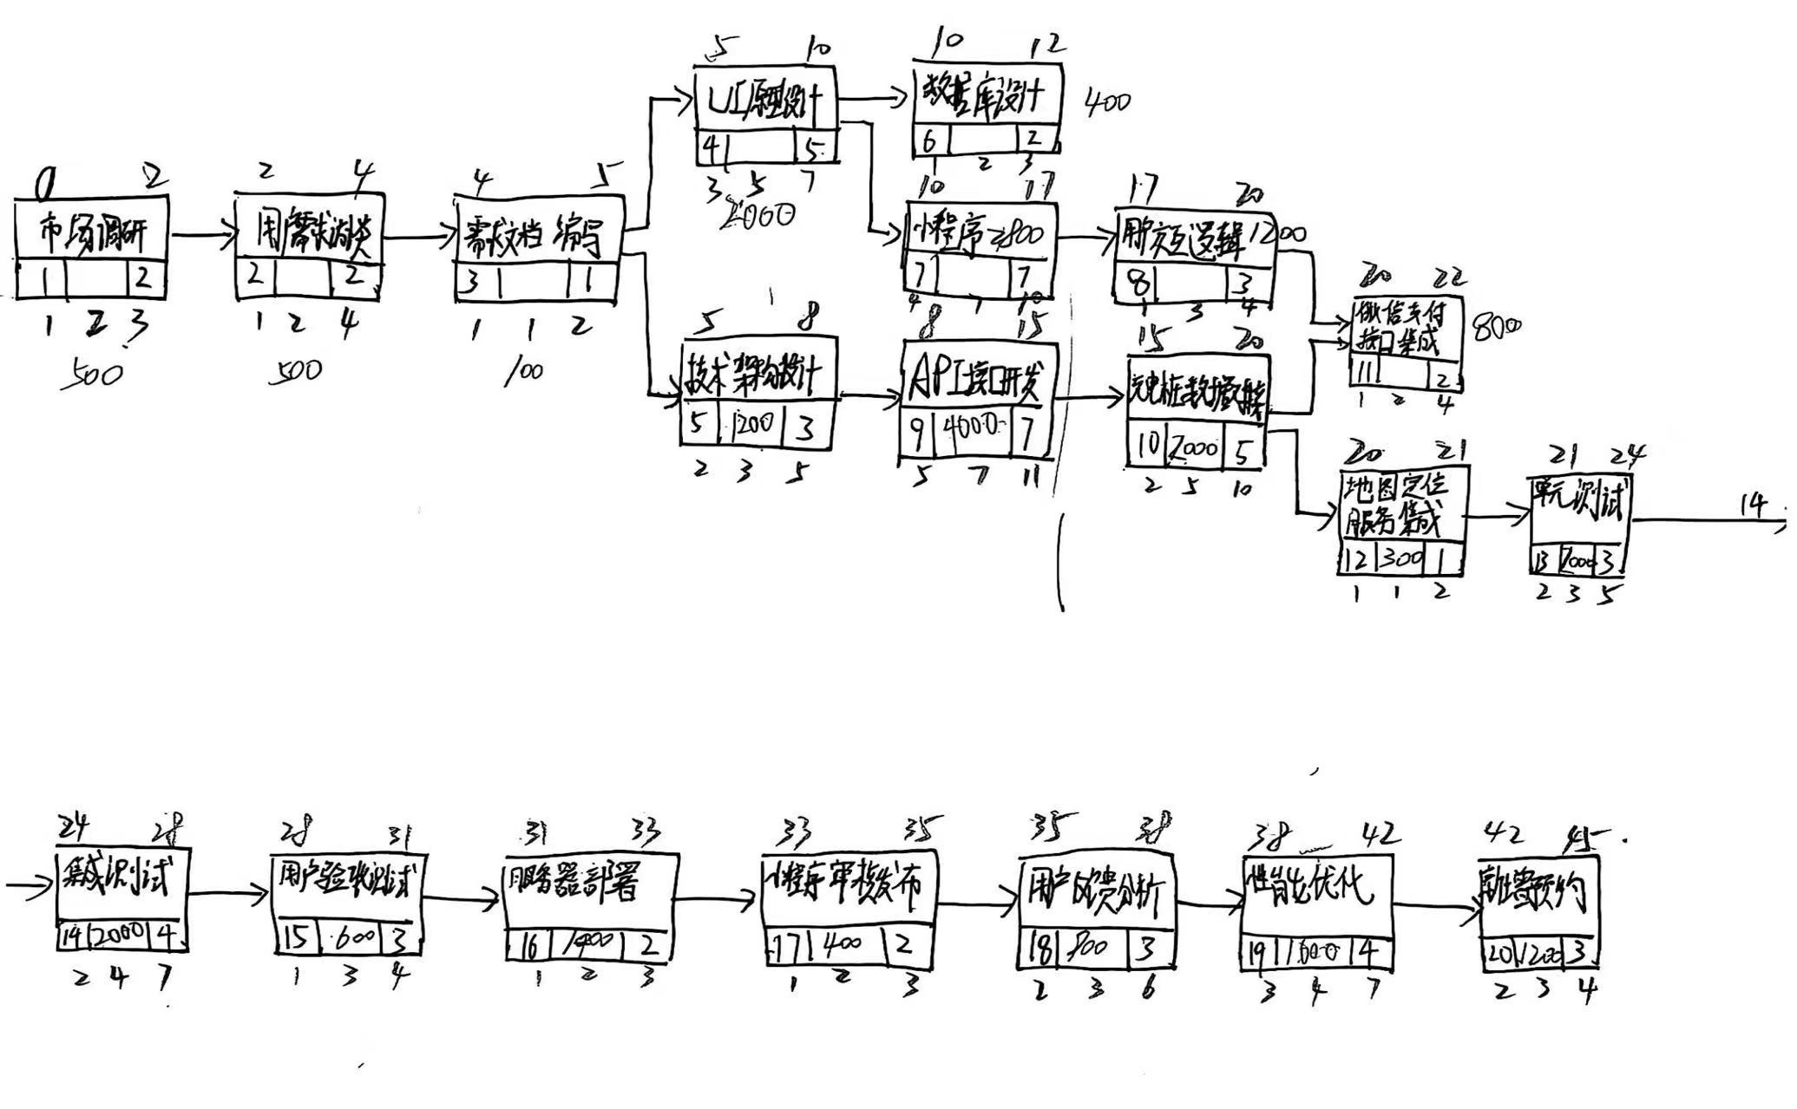
网络图

Slide 12
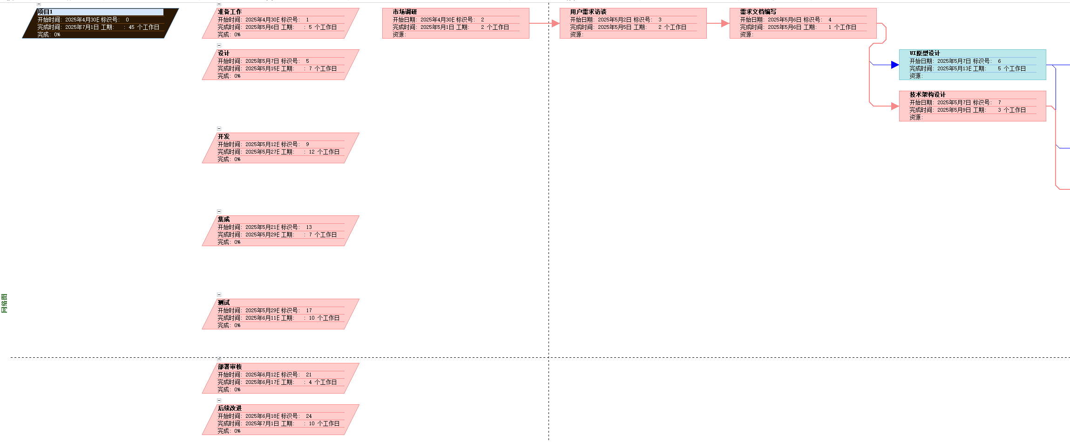
网络图

Slide 13
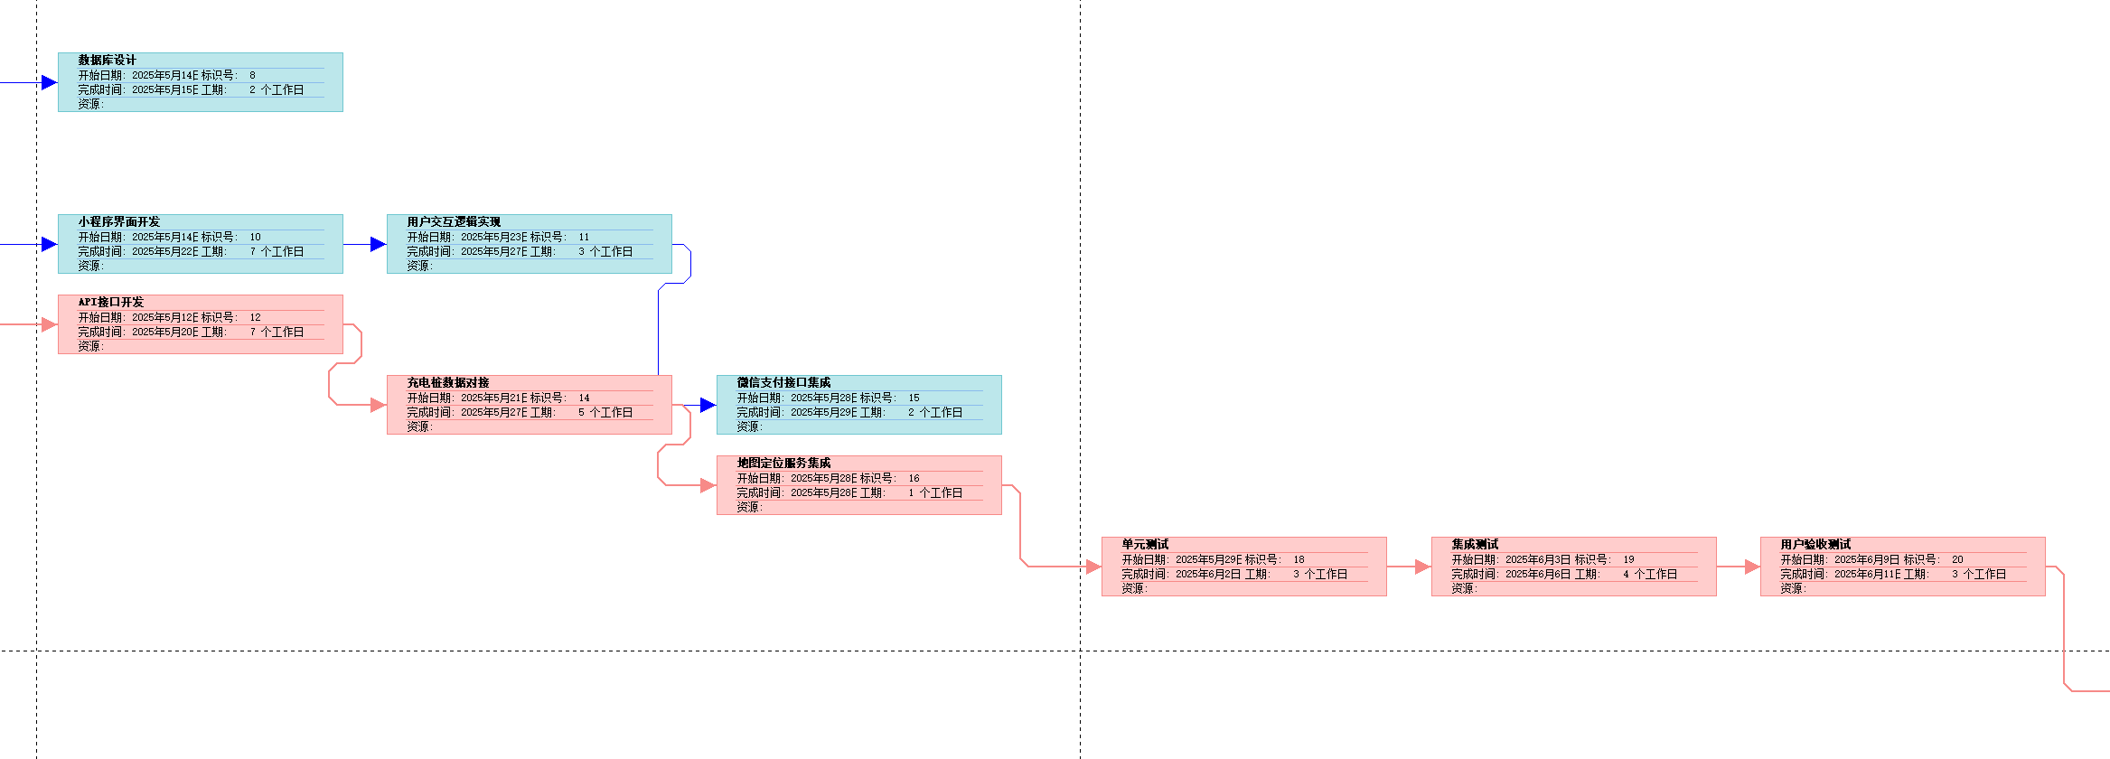
网络图

Slide 14
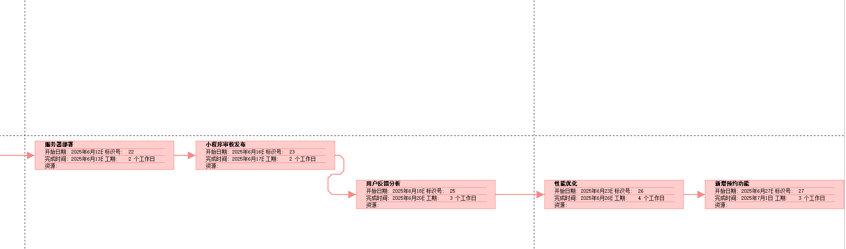
网络图

Slide 15
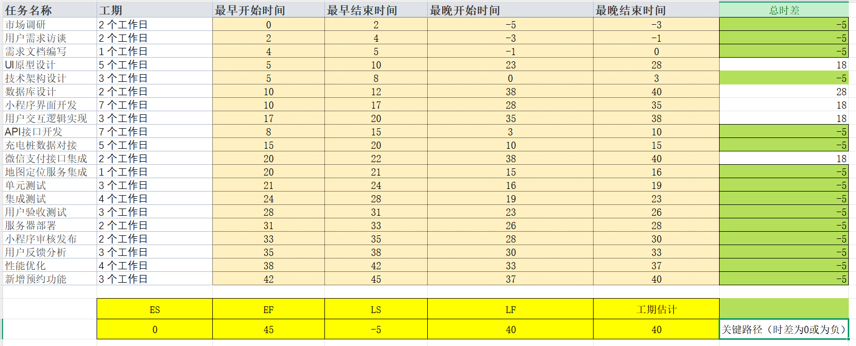
项目工作进度安排
总成本：25900RMB

Slide 16
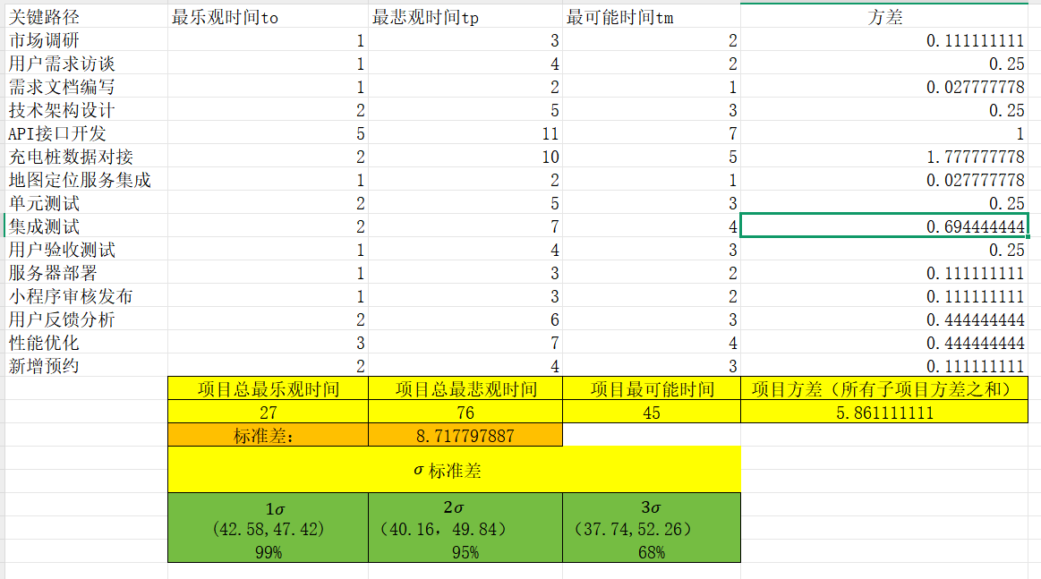
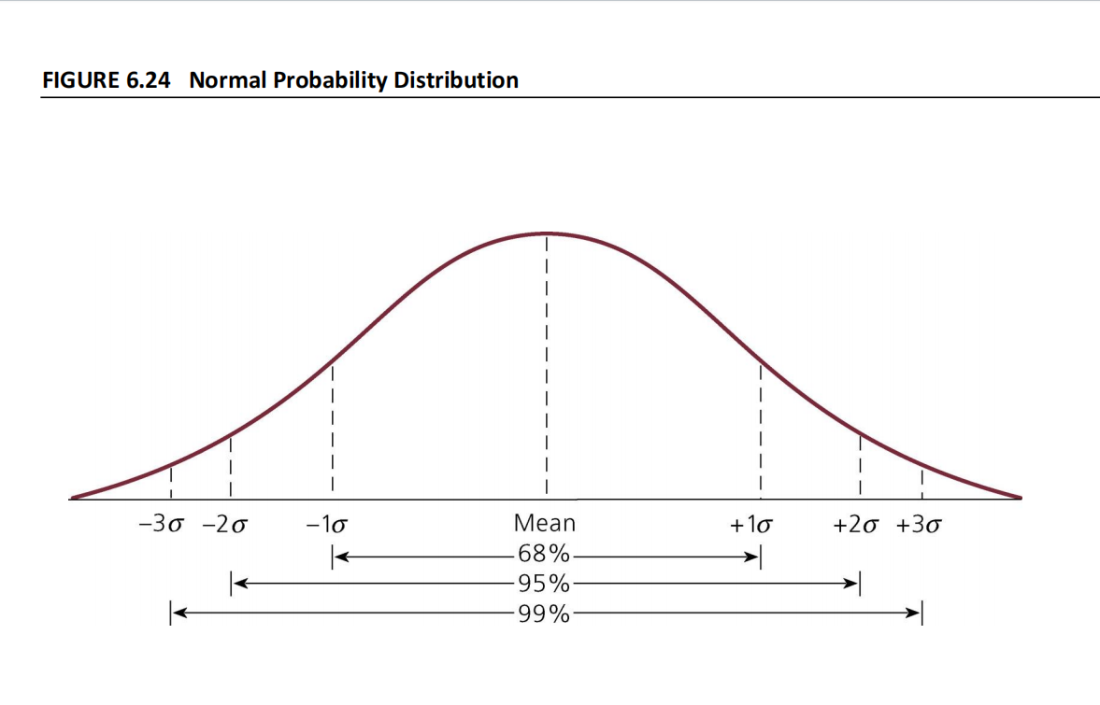
项目完成时间
2.42

Slide 17
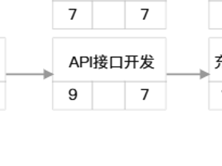
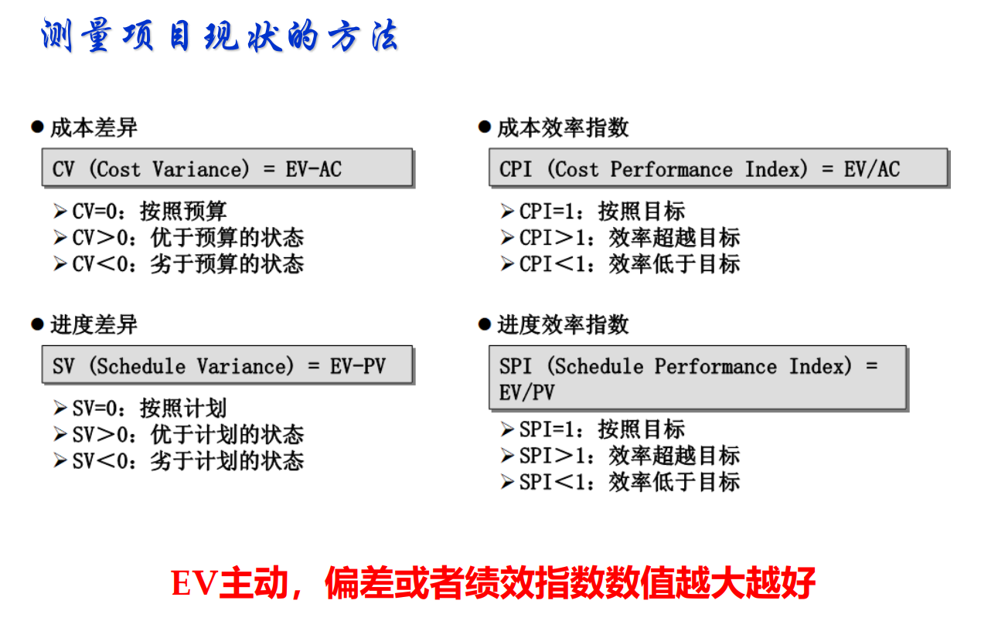
项目发生突然情况
进行到1/3时，关键路径上的“API接口开发”进度提前20%，当前成本花超20%
PV：11500
AC：13800
EV：13227
SV：1727
CV：-573
CPI：0.96
SPI：1.15
EAC：
典型偏差：= BAC/CPI = 26979.17
非典型偏差：= AC+(BAC-EV) = 26473

Slide 18
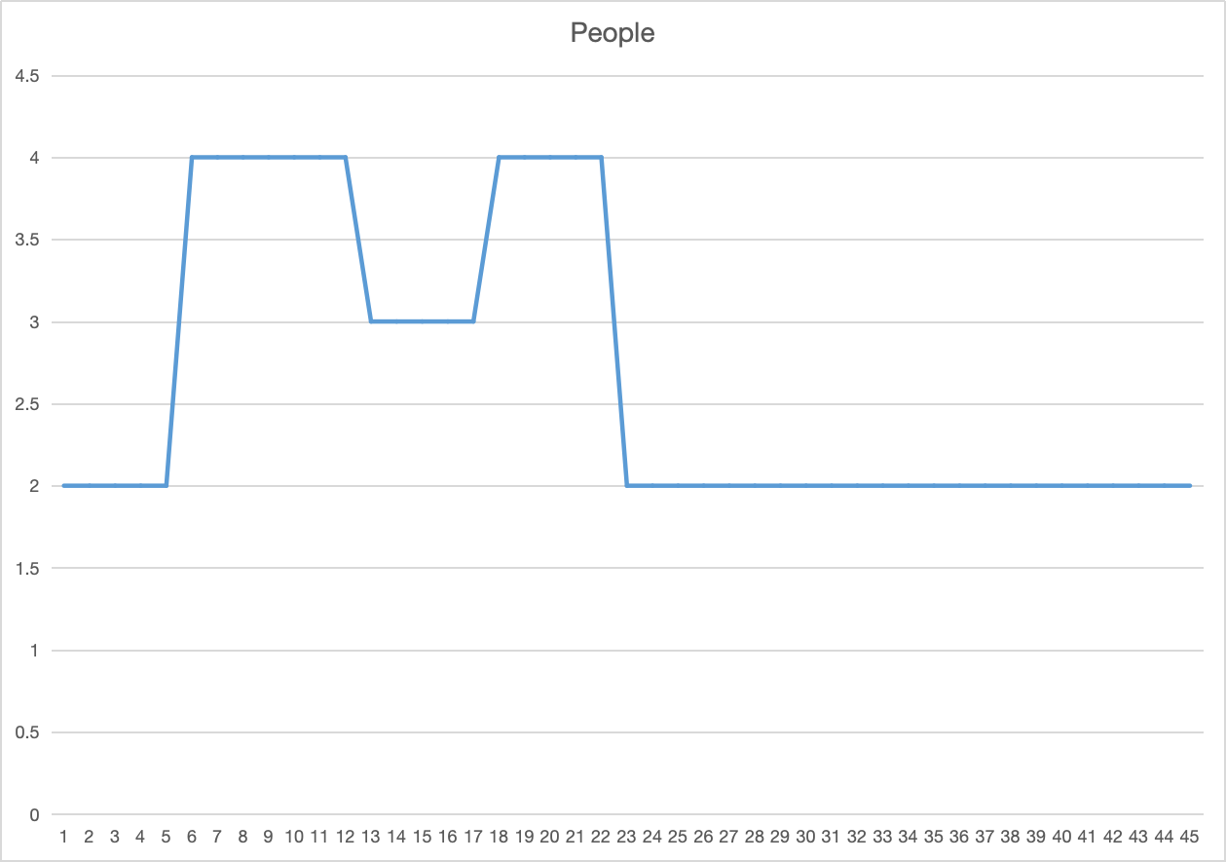
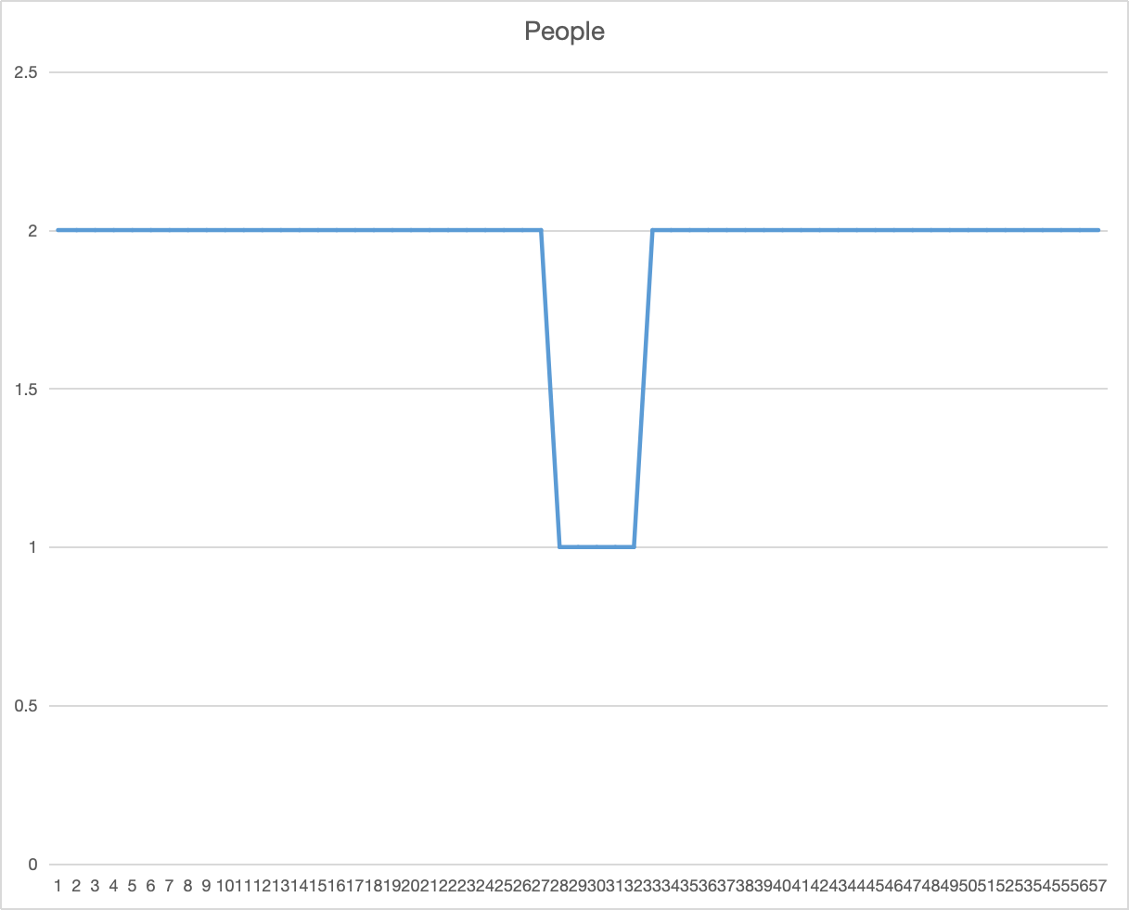
资源进度图
详见excel文件
原始
改后

Slide 19
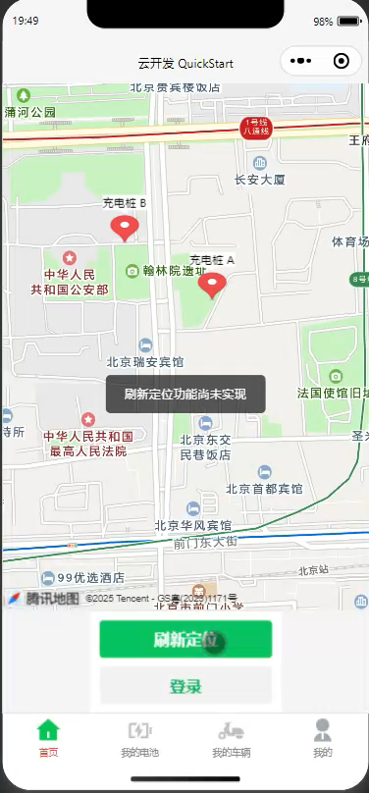
开发成果展示

Slide 20
谢谢

